Slide 1
單元二 學習專長探索家 【活動一】
學習探索

Slide 2
下課時間，是你們最期待也最享受的時光，你喜歡在下課時做什麼事？
喜歡自己做還是約同學一起呢？

Slide 3
學童討論分享
（一）短短的下課10分鐘，你最喜歡做什麼事呢？
（二）在學校中，你最喜歡什麼地方（什麼角落）？你最喜歡什麼活動？最喜歡與誰一起從事哪些事情？

Slide 4
學童討論分享
（三）觀察課本中14、15頁圖片，觀察並說出圖片中人物最喜歡做的事，而自己與他們有沒有雷同處？
（四）有雷同處在哪裡？這些事帶給你的感受是？
（五）如果沒有相同處，那你喜歡在校園裡做什麼事呢？

Slide 5
學童討論分享
（六）想想看你喜歡做這些事的原因為何？能學到什麼？能知道什麼？能讓你感到開心滿足的原因是？

Slide 6
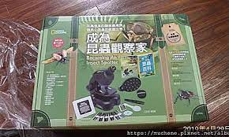
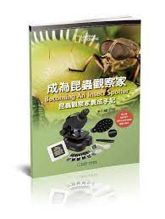
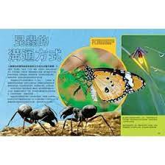
成為昆蟲觀察家

Slide 7
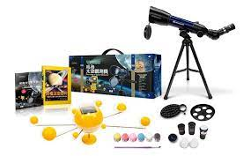
成為太空觀測員

Slide 8
結語
把握時間做你喜愛做的事情，這些事情通常是最吸引你，也可能是你目前最喜愛與專注投入的喜好唷！

Slide 9
（一）升上中年級了，你應該發現你可以參與的學習活動變多了，參加學校活動你喜歡做哪些事情，會為自己分配什麼工作呢？
（二）學校校慶活動需要完成的事項有很多，試著討論「校慶活動，我們需要做哪些準備呢？」

Slide 10
「活動中你最擅長或有能力跟同學分工完成的事情有哪些？」
1.校慶前：投票、海報設計、班級園遊會活動安排、人員分配表、準備物品⋯⋯
2.校慶時：參與工作完成、執行檢核項目、學習成果表現、⋯⋯
3校慶後：環境整潔、學習省思與紀錄、工作分享與檢討⋯

Slide 11
結語
學校內外都是學習場域，而在升上三年級後，開始發現有更多學習活動可以讓同學投入與參與。從不同的學習活動也能夠觀察自己的喜好與專長，發揮自己的特點。

